Slide 1
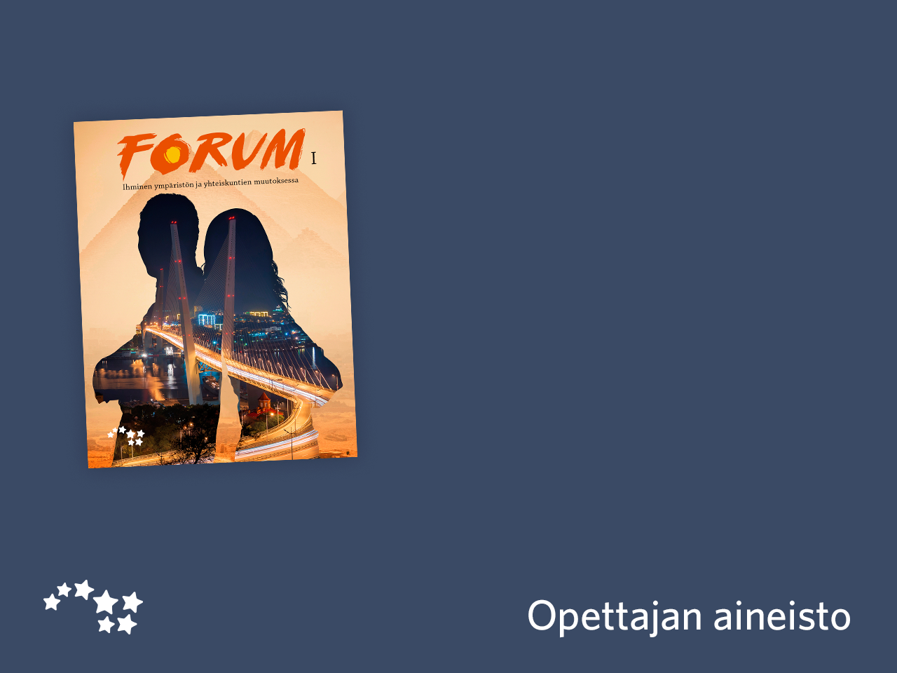
Kertaus
Ihmisen suhde
ympäristöön
kirjan kuvissa

Slide 2

Tutki kirjan kuvia. Miten niissä näkyy ihmisen suhde ympäristöön eri aikoina?

Slide 3
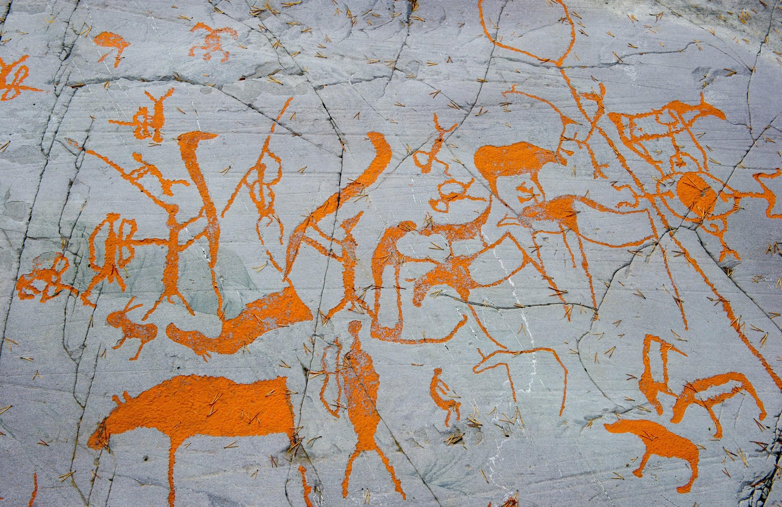
Esihistorian myyttinen suhde ympäristöön näkyi luola- ja kalliomaa-
lauksissa.

Slide 4
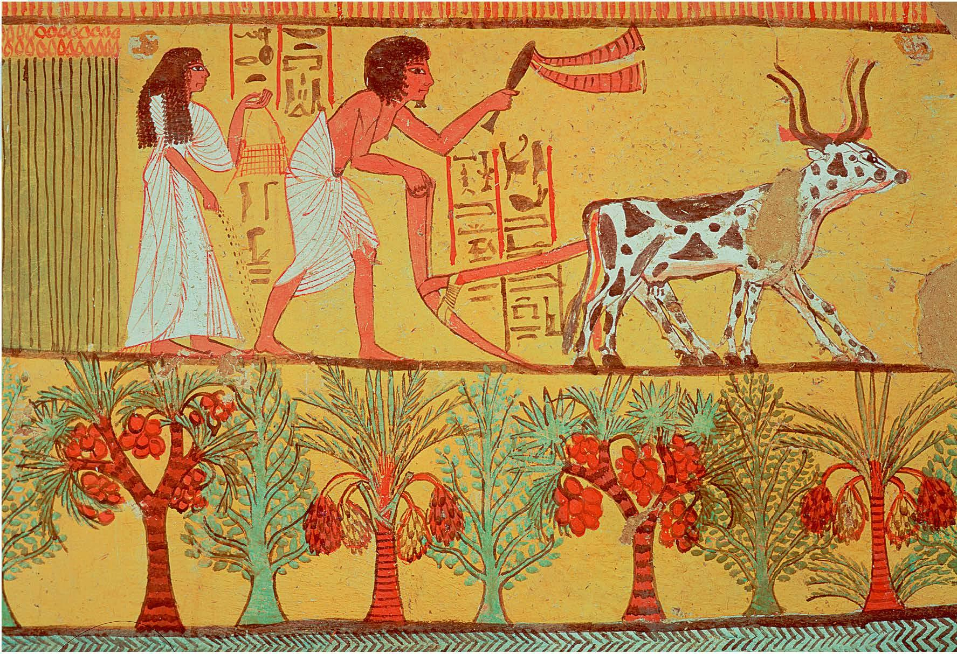
Jokilaaksojen korkeakult-
tuureissa luonnon hyödyntä-
minen tehostui.

Slide 5
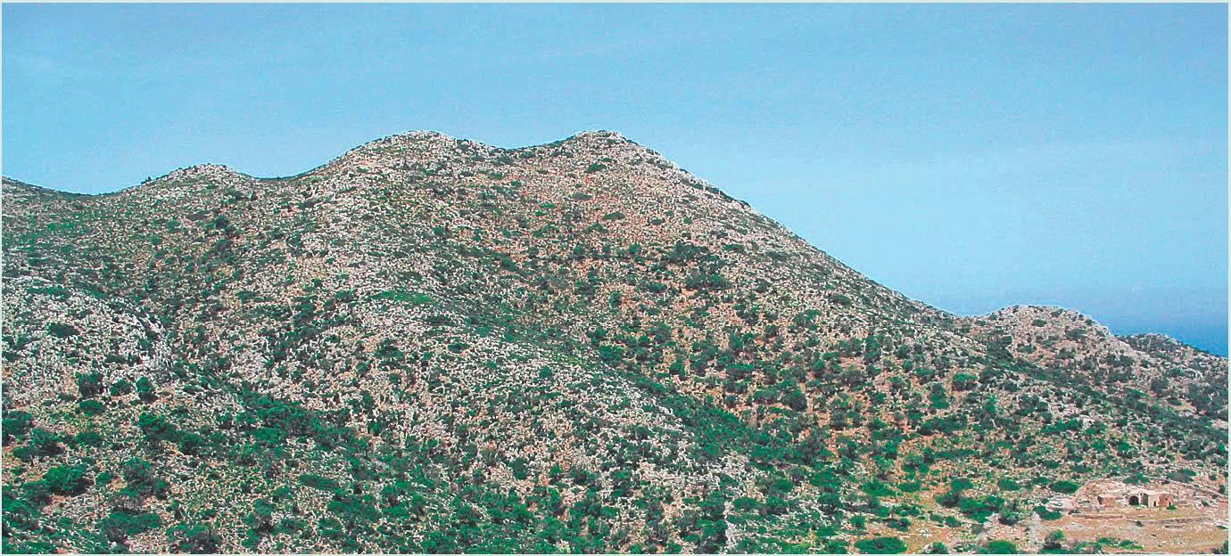
Antiikin ajan metsätuhot olivat laajoja.
kuva s. 41

Slide 6
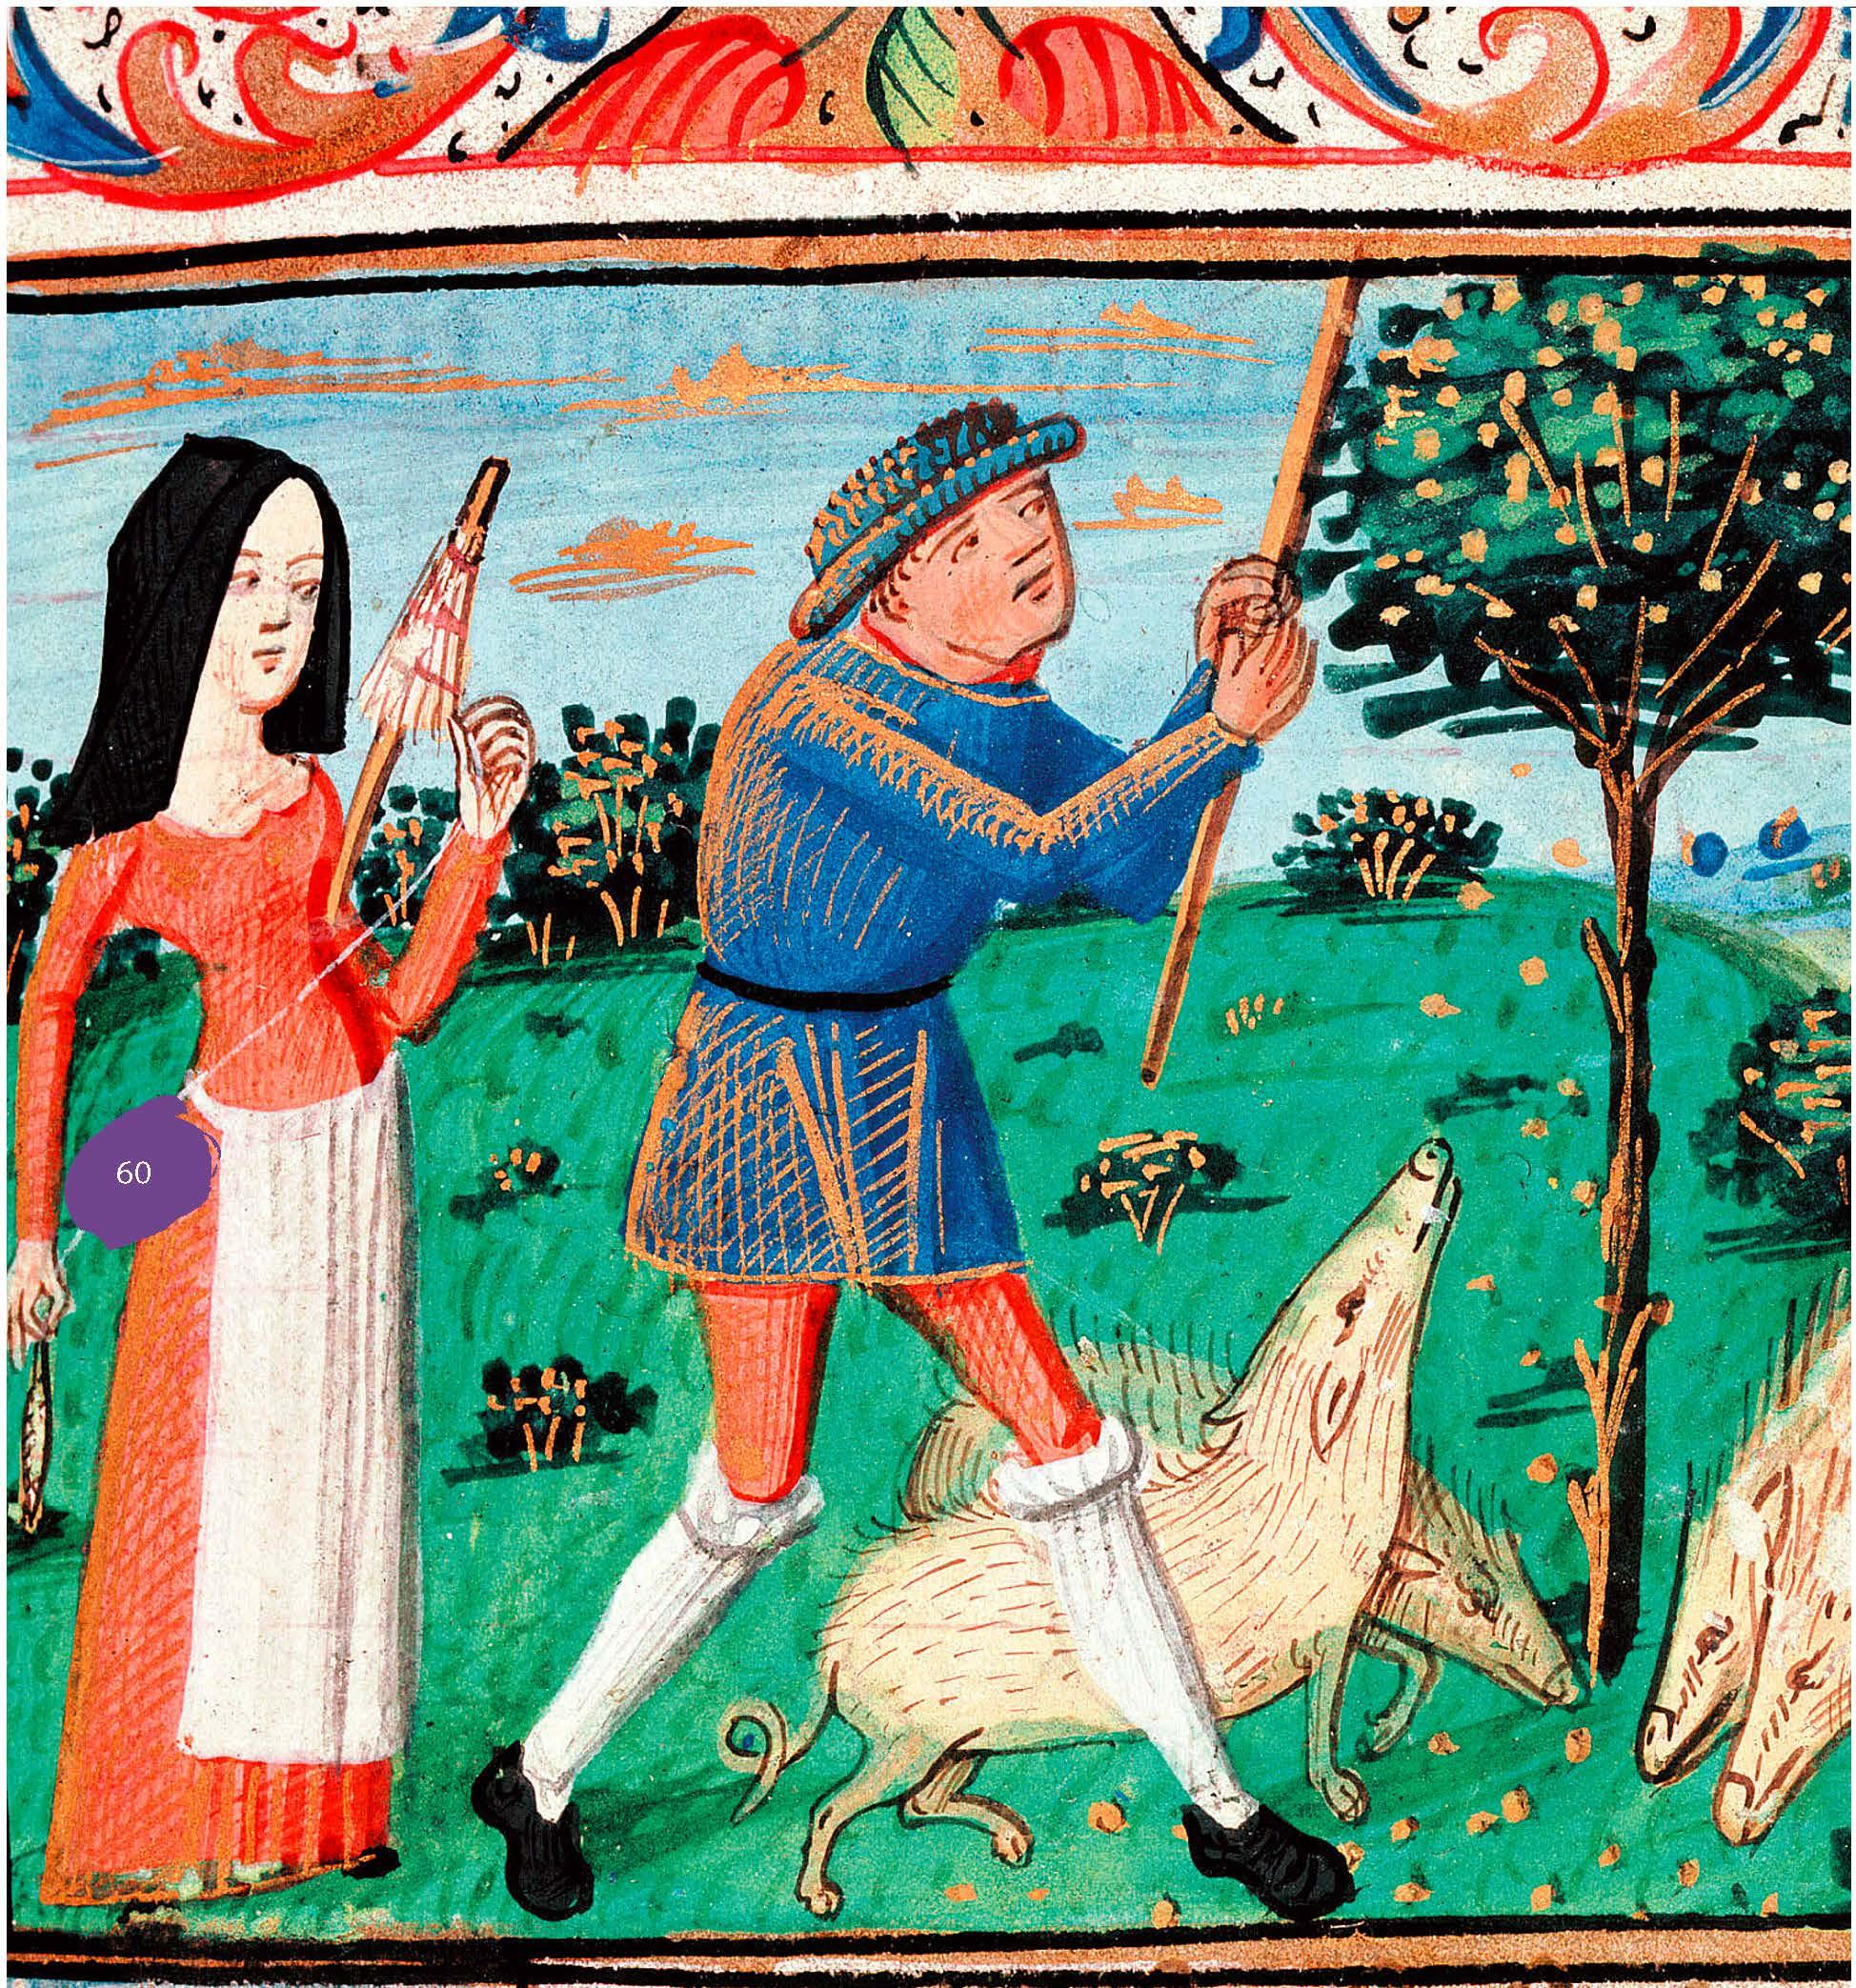
Keskiajan uskonnollinen luontokäsitys: Ihminen oli luomakunnan herra.

Slide 7
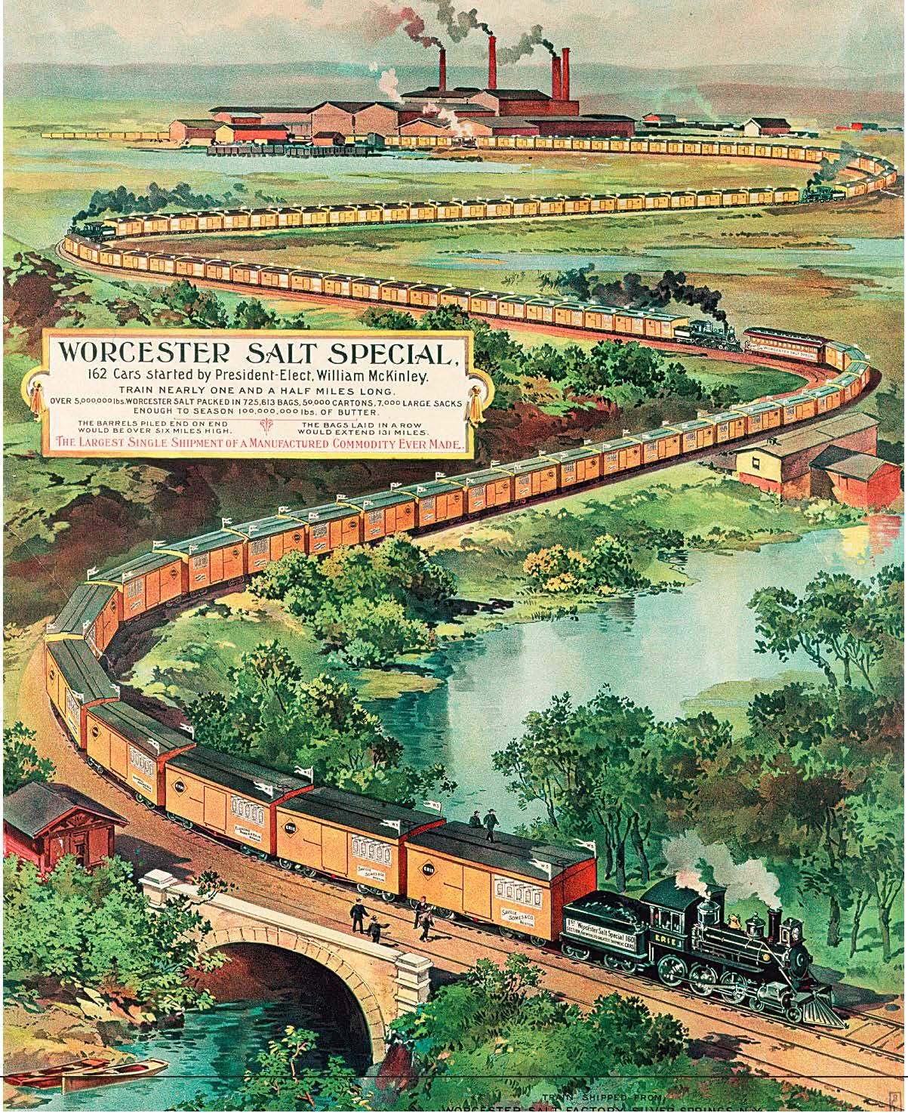
Teollistuminen toi mukanaan luonnon häikäilemättömän hyväksikäytön eli ryöstötalouden.

Slide 8
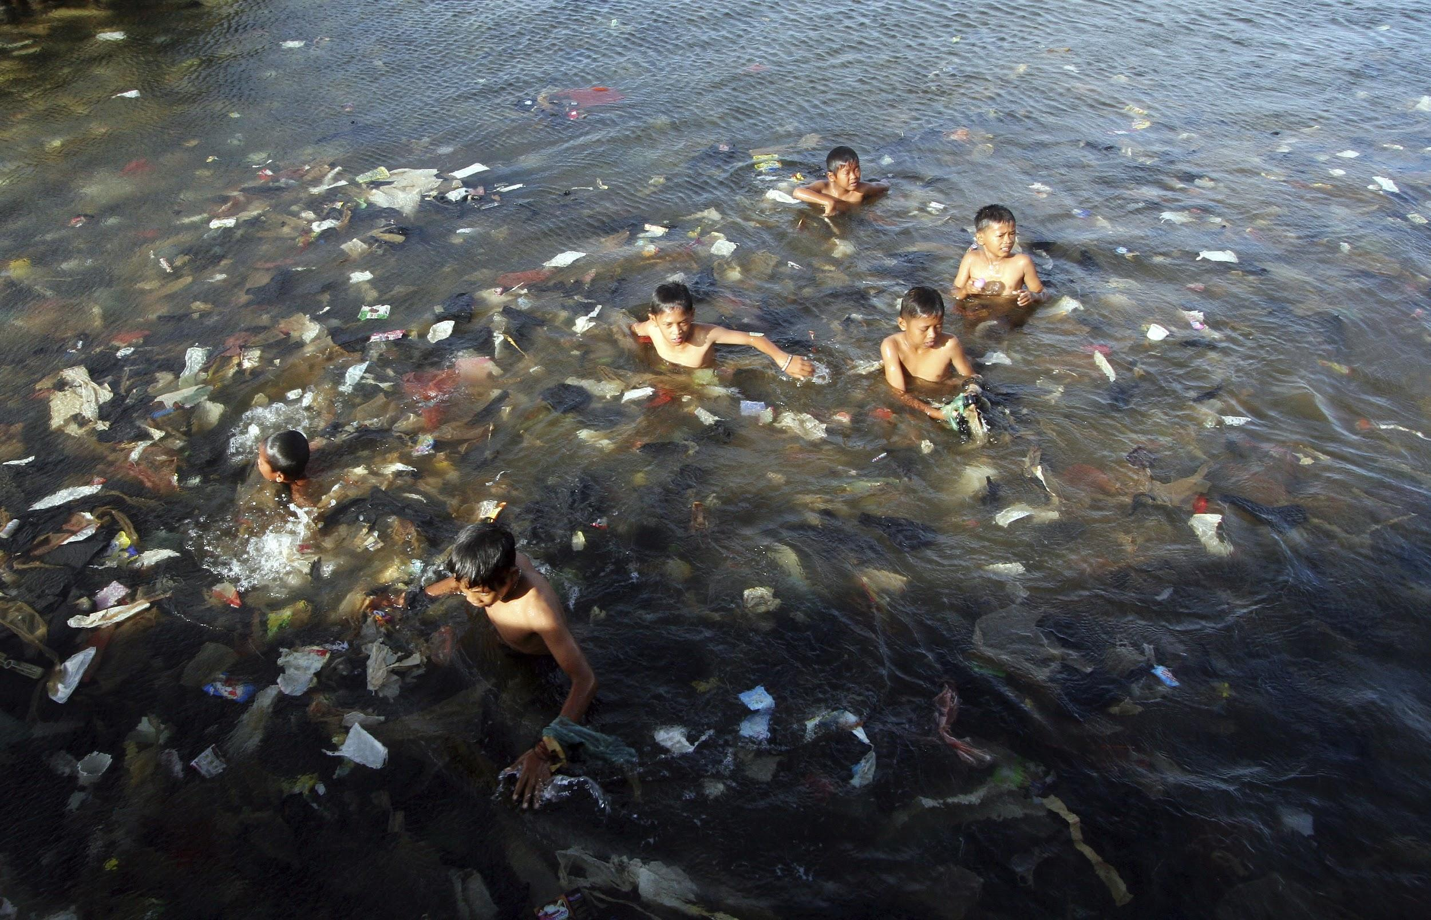
2000-luvun maailma: jätteet valtameressä lisääntyvät.

Slide 9
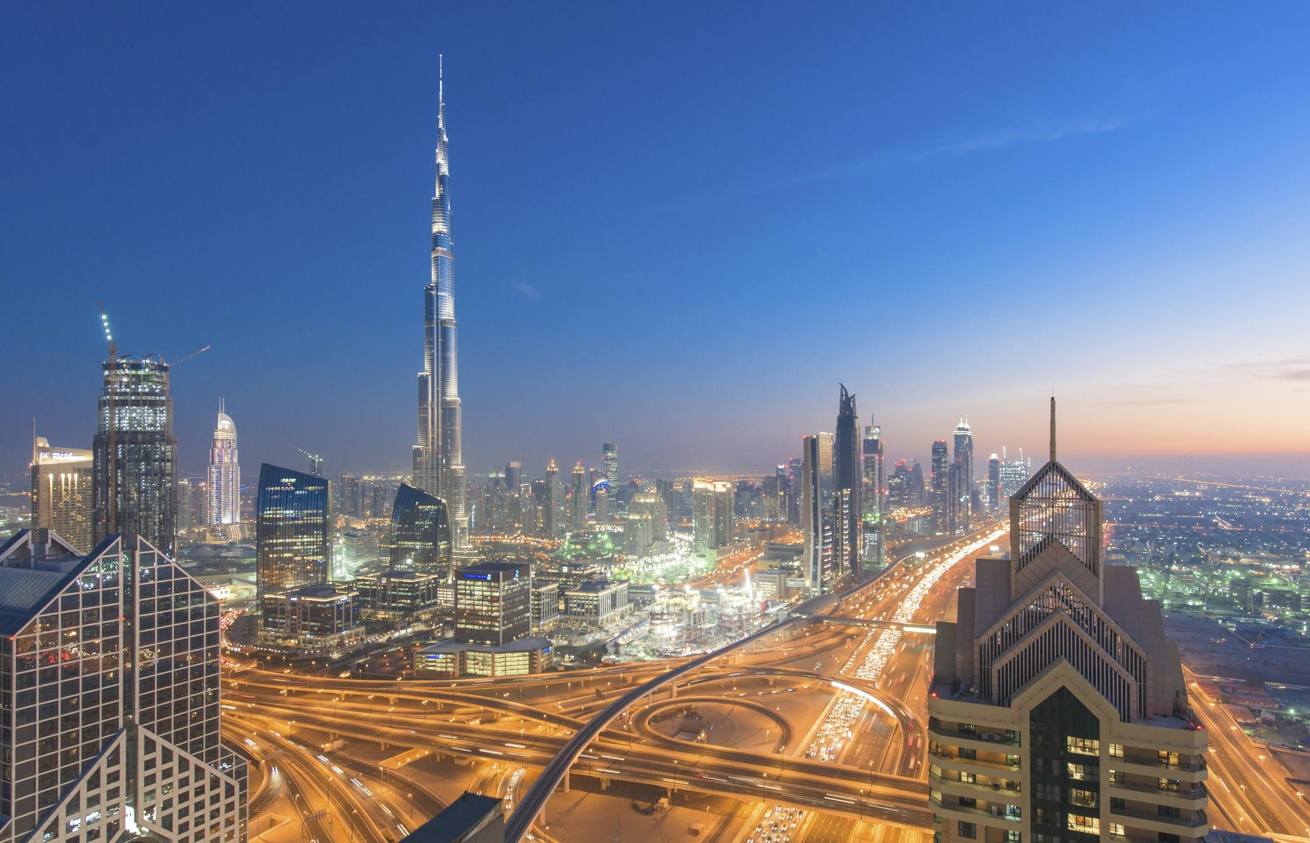
Miten ilmastonmuutos liittyy kuvaan?

Slide 10
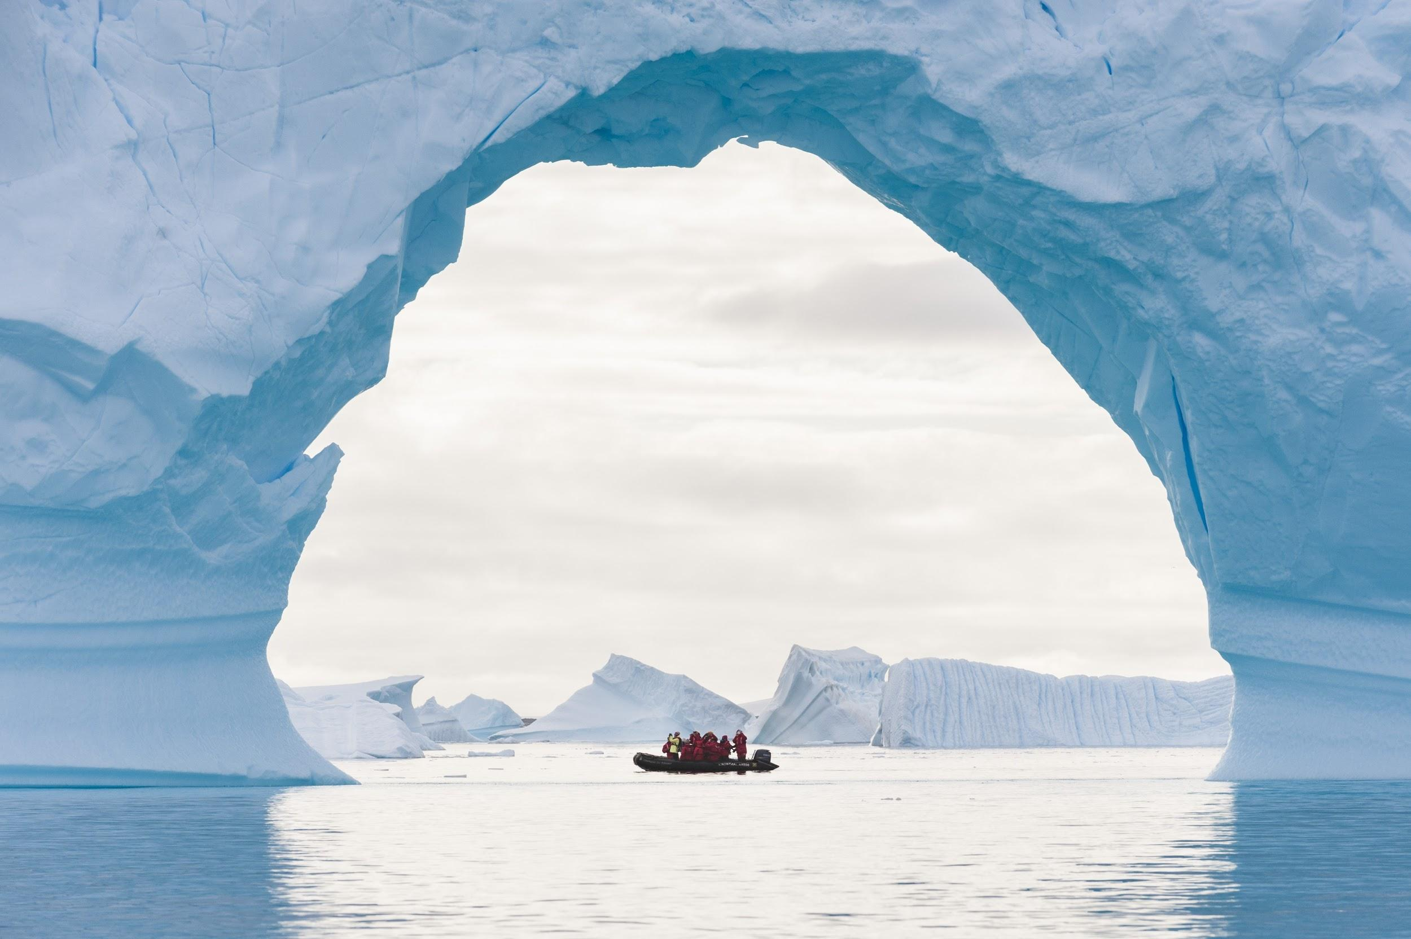
Jäätiköt sulavat.

